Slide 1
Dante Gabriel Rosseti
(1828-1882)

Slide 2
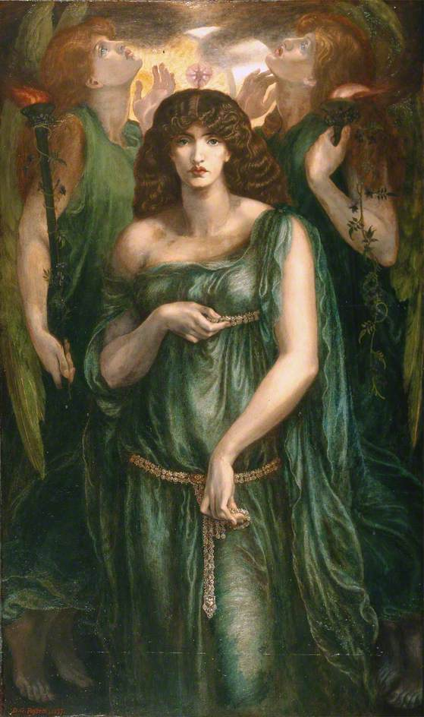

Slide 3
William Holman Hunt
(1827-1910)

Slide 4
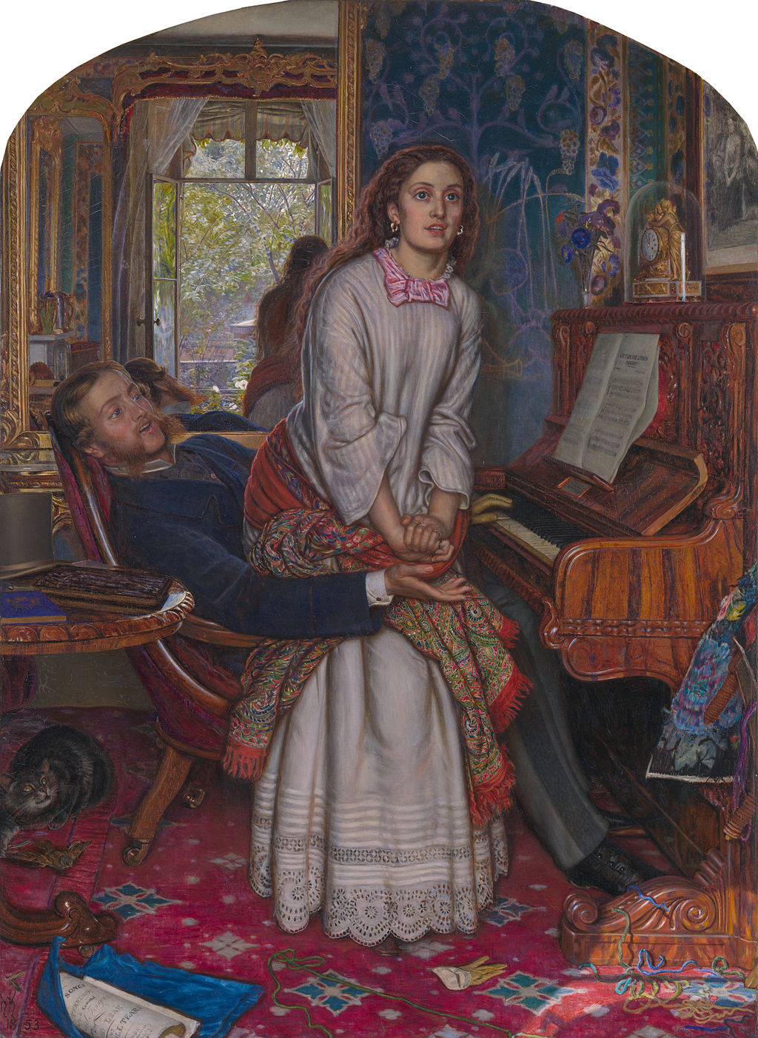

Slide 5
John Everett Milais
(1829-1896)

Slide 6
